Slide 1

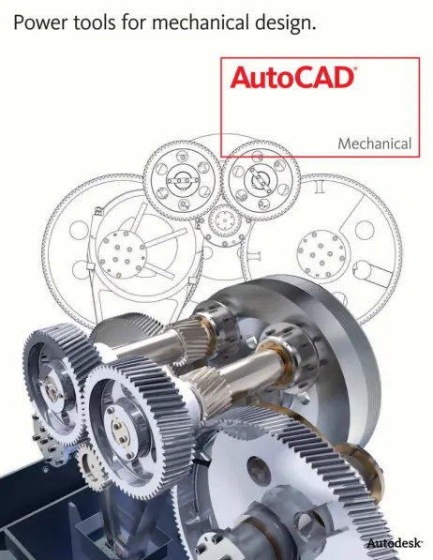
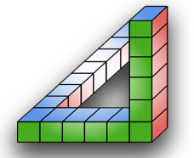
Blok ve Kütüphane Komutları
1-Statik Blocklar
Ahmet SAN
Karamürsel 2025

Slide 2

AutoCAD Çizimlerimizde birçok defa kullandığımız resmimin standart bölümleri vardır örneğin: cıvata, pim, perçin, pencere, kapı gibi bu bölümleri her defasında çizmek yerine bir defa çizerek block kütüphanesi oluşturulduğunda gerektiğinde resmimizin istenilen bir yerine çağırılıp resmimize iligi yerine yapıştırabiliriz. Bu işlem bize çizimlerimizde zamandan kazandıracaktır.
Autocad programında iki tür block vardır:
1- Statik Block
2- Dinamik Block (2006 version ile gelmiştir)
Ahmet SAN
Karamürsel 2025

Slide 3

Block Komutları
  Statik Bloklar:
Üzerinde çalışılan dosyaya eklendiğinde fazla değişiklik yapılamayan block türüdür sadece ölçeklendirme ile büyüklüğüne müdahale edilebilir.
STATİK BLOCK OLUŞTURMA:
1- Bloğa konu olan resim normal olarak çizilir.
2- MakeBlock Komutu ile blok tanımlanır
3- Wblock komutu ile blok saklanır
Ahmet SAN
Karamürsel 2025

Slide 4
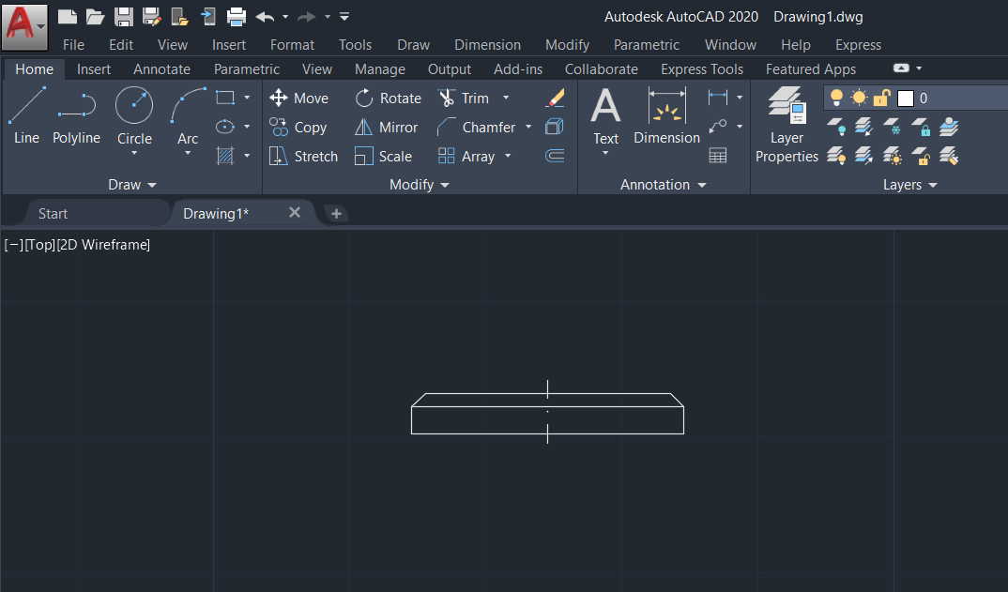
Block Komutları
  1- Bloğa konu olan resim normal olarak çizilir.
Makinacılıkta çok kullanılan rondela çizimi normal çizim komutları yardımıyla yapılmıştır
Ahmet SAN
Karamürsel 2025

Slide 5
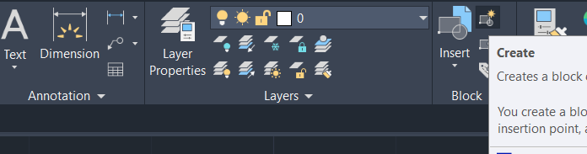
Block Komutları
2- MakeBlock Komutu ile blok tanımlanır
Çizimimizi blok olarak tanımlamak için Çizim paleteinin block kısmındaki make block tıklanır yada kısa yolu olan B Enter’e basılır
Ahmet SAN
Karamürsel 2025

Slide 6
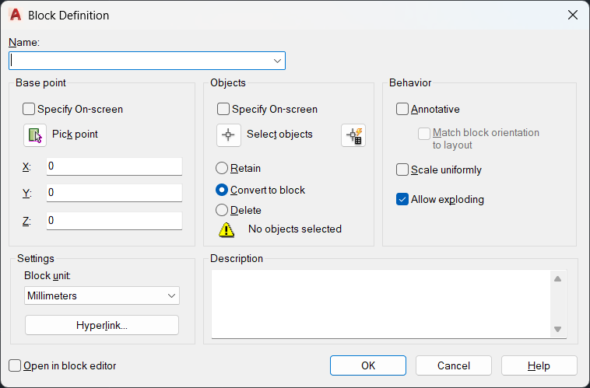
Block Komutları
Name : Oluşturulacak bloğa verilecek isim
Base Point : Oluşturulacak blok için resme yerleştirilirken tutulacak noktanın tanımlanması
Select Object : Block Oluşturulacak objelerin seçimi
Retain: Seçilen objler çizildiği biçimde kalır
Convert to Block : Seçilen objeler Tek parça haline gelir
Delete : Seçilen objeler çizim alanından silinir
Block Units : Bloğun Ölçü Birimi
Scale Uniformy : Bloğa ölçek girişi
Allow Exploding : Oluşturulan bloğa patlama özelliği ver.
Dersciption : Açıklayıcı bilgi
Hiperlink: blokla beraber link verme
Open Block editor : Blok editörünü açma
Ahmet SAN
Karamürsel 2025

Slide 7
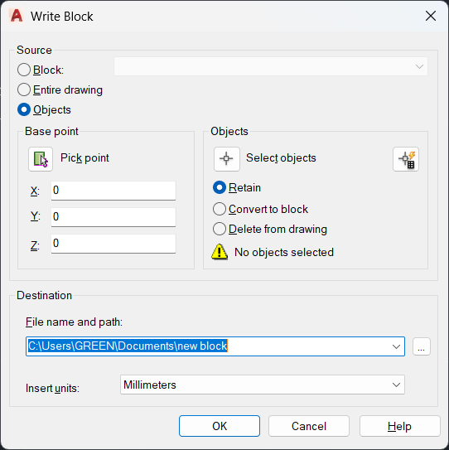
Block Komutları
3- Wblock komutu ile blok saklanır: Klayeden w harfine basılır yada block editör kısmına girilerek biradan saklama işlemi yapılır
Bu penceredeki
Source : Saklanacak bloğun türü
Block: Block komutu ile oluşturulmuş obje
Entire Drawing : Çizim alanındaki tüm objeler
Object : Seçilecek objeler
Base Point : Oluşturulacak blok için resme yerleştirilirken tutulacak noktanın tanımlanması (Source / objede kullanılır)
Select Object : Block Oluşturulacak objelerin seçimi
Retain: Seçilen objler çizildiği biçimde kalır
Convert to Block : Seçilen objeler Tek parça haline gelir
Delete : Seçilen objeler çizim alanından silinir
Destration: Bloğun adı ve saklanacağı yer
insert Units : Bloğun Ölçü Birimi
Ahmet SAN
Karamürsel 2025

Slide 8
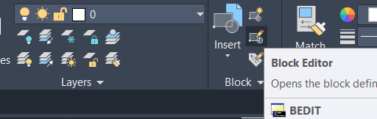
Block Komutları
  Block Editör’e girebilmek için
Bolklar üzerinde daha profesyonel işlemler yapabilmek için Çizim paleteinin block kısmındaki Block Editor’e tıklanır yada kısa yolu olan Be Enter’e basılır. Üzerinde çalışılacak block seçilip block edit penceresine girilir
Ahmet SAN
Karamürsel 2025

Slide 9
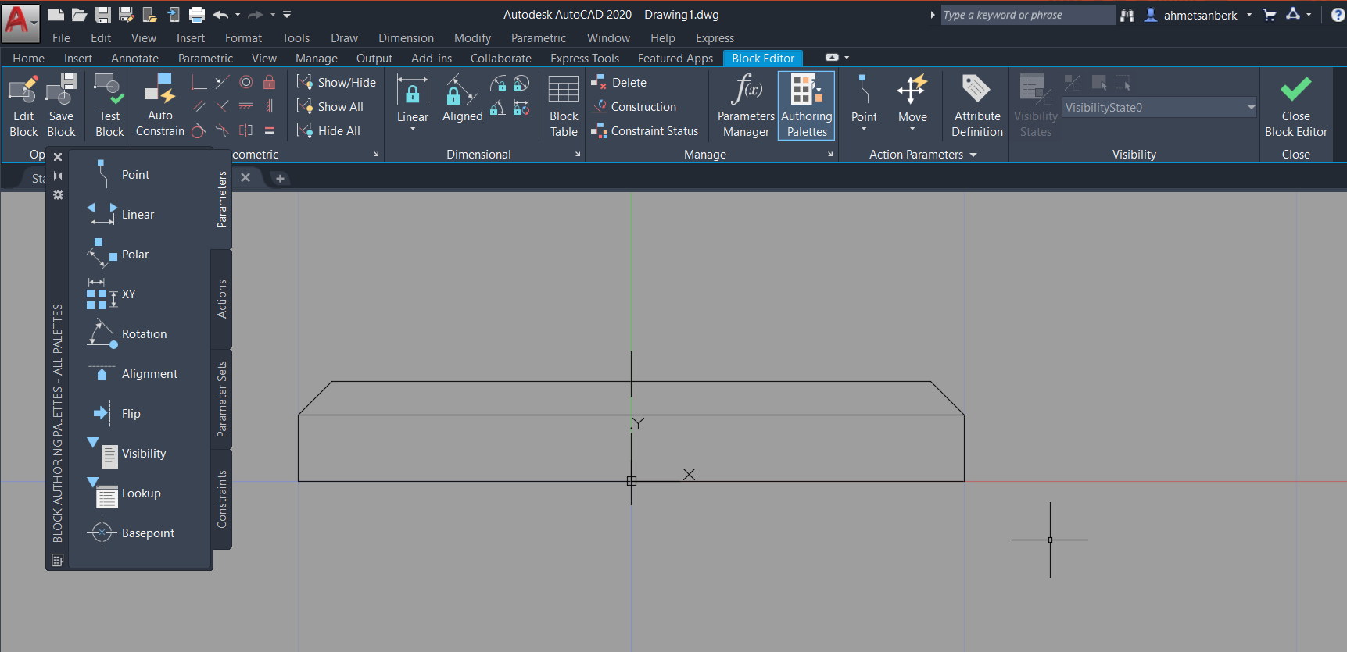
Block Komutları
Bu ekranda block üzerinde değişikliler yapıp save block tıklanarak blok daha sonraki çizimlerde de kullanılabilmek için bir klasöre kaydedilebilir
Ahmet SAN
Karamürsel 2025

Slide 10

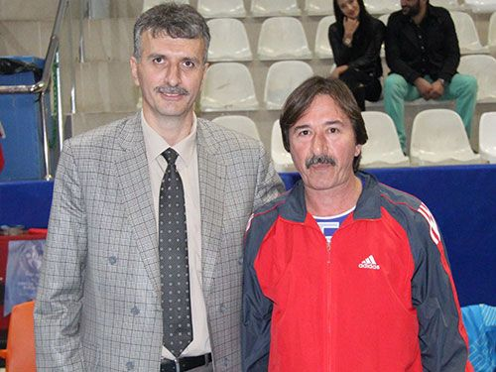
Block Komutları
Ahmet SAN
Karamürsel 2025

